Slide 1
Классный час
Тема:

Slide 13
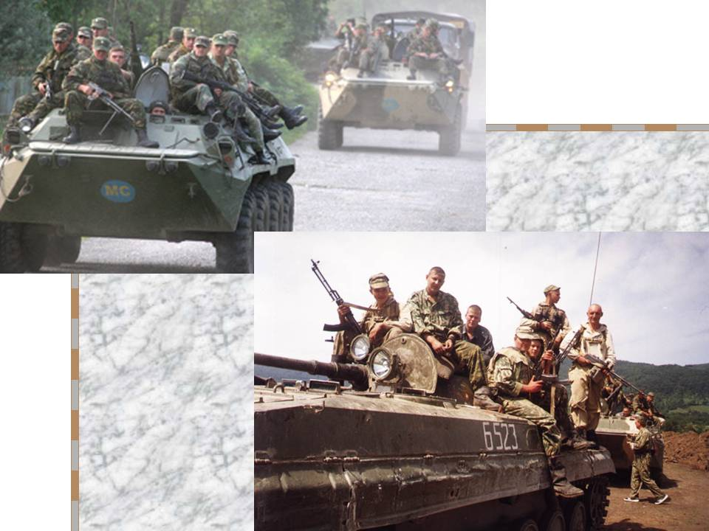

Slide 14
«Боль Афганистана»
15 февраля – День памяти воинов – интернационалистов. Эта дата не случайная. Это день вывода советских войск из Афганистана. В этот день мы должны вспомнить тех, кто отдавал долг Родине за ее пределами, в частности в Афганистане. Девять лет, один месяц и восемнадцать дней шла война в Афганистане. Война, унесшая 15051 жизней, через которую в общей сложности прошло 620 тысяч человек. Сухие цифры, просто данные, а за ними - годы страданий и боли. 15 тысяч матерей не обнявших вернувшегося сына… Страшное и короткое слово «война».
Афганская война 1979 – 1989 годов.

Slide 23
Медаль «В память 25-летия окончания боевых действия в Афганистане»

Slide 25
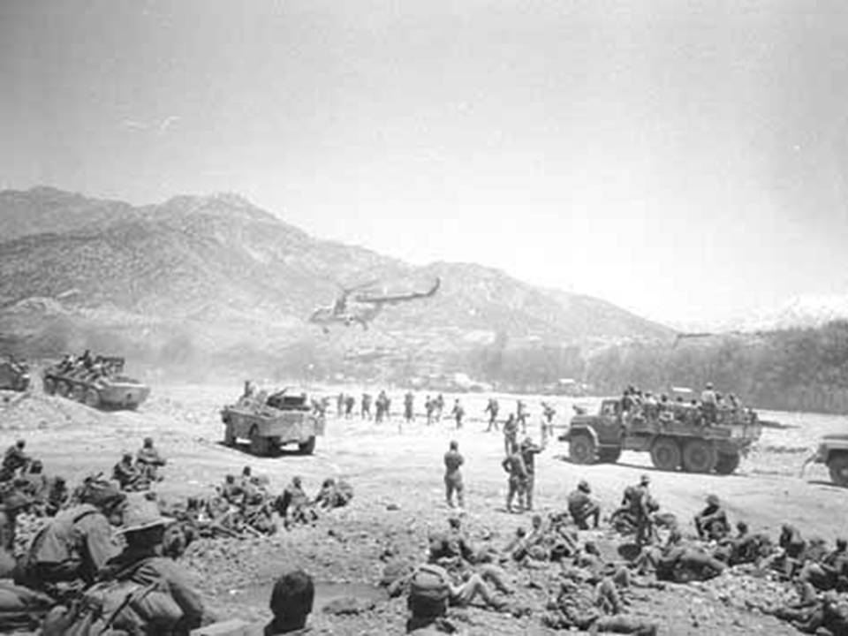

Slide 26
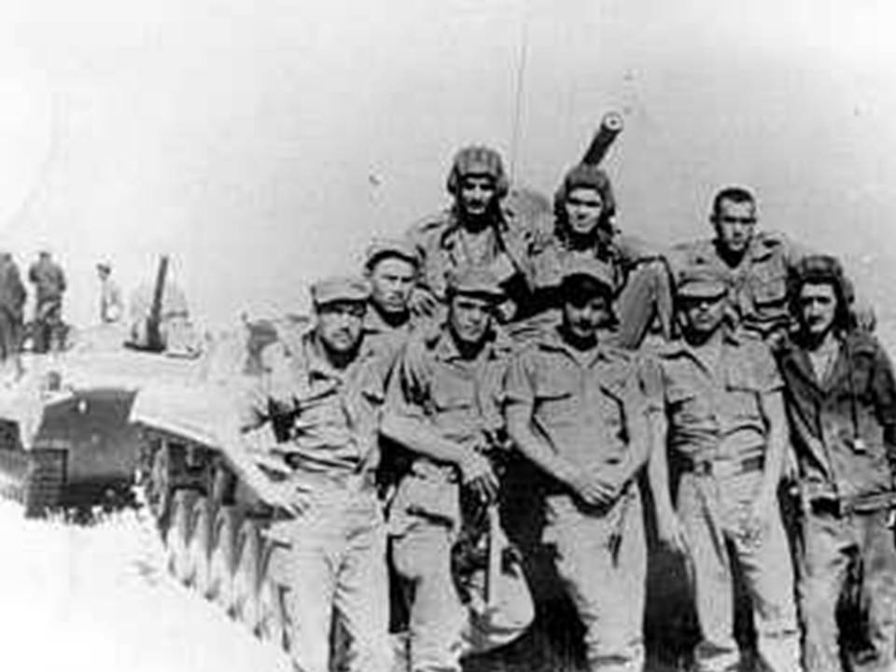

Slide 27
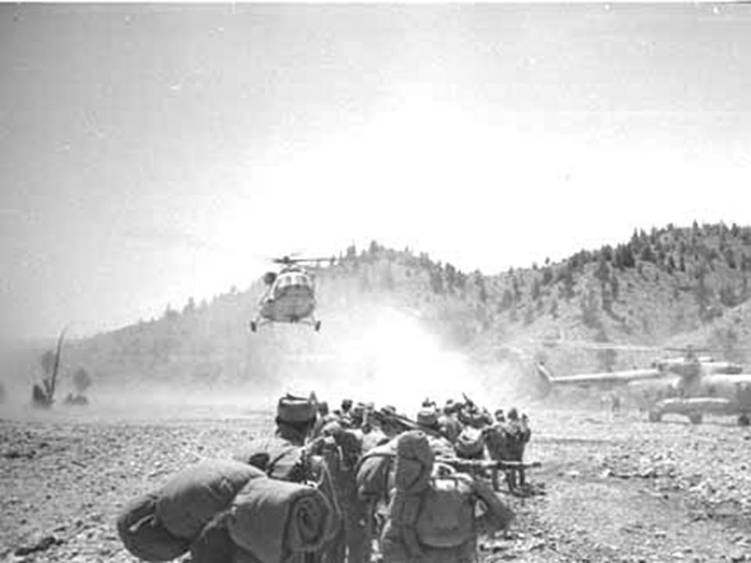

Slide 28
